Slide 1
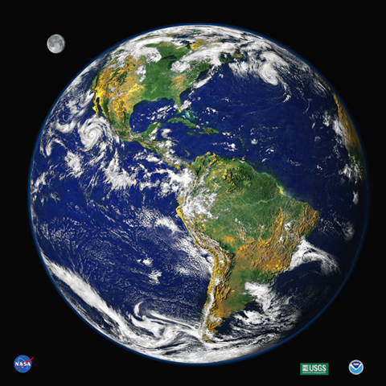

Slide 2
Что такое_____________________?
полезные ископаемые
Где____________?
находятся
Как____________?
добываются
Для чего__________________________?
люди используют в своей жизни
Какие________________________?
полезные ископаемые бывают

Slide 3
Что такое полезные ископаемые? Стр.46
Что такое месторождение? Стр.48
Как добывают полезные ископаемые?Стр.48
Для чего добывают полезные ископаемые?
Стр.47, 50

Slide 4
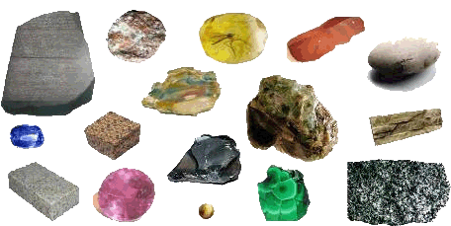
Что называют полезными ископаемыми?
Полезные ископаемые-
это богатства земных кладовых, которые добывают из недр Земли и её поверхности, и используют в хозяйстве

Slide 5
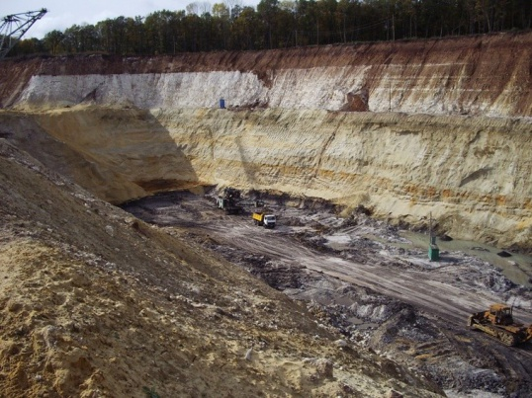
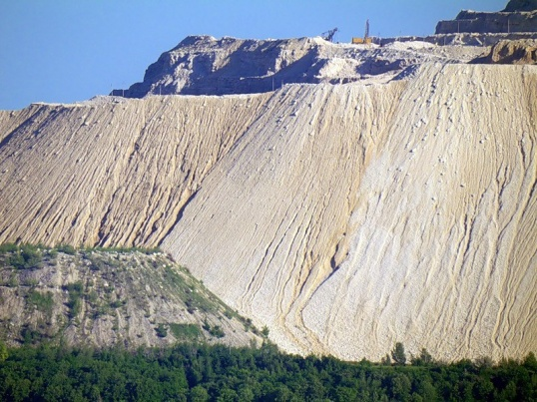
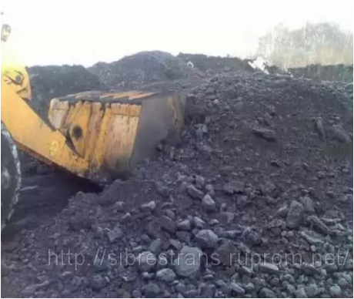
Что такое месторождение?
Места, где залегают полезные ископаемые называются – МЕСТОРОЖДЕНИЯМИ

Slide 6
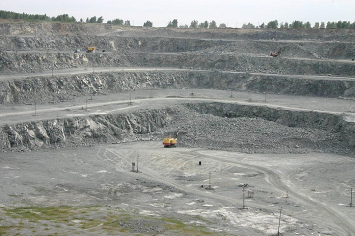
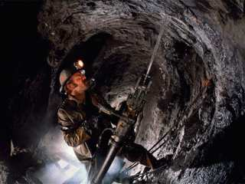
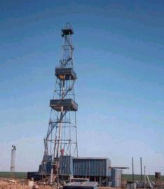
Как добывают полезные ископаемые?
Существуют два способа добычи
полезных ископаемых:
открытый
закрытый
Карьер
Буровая установка
Шахта

Slide 7
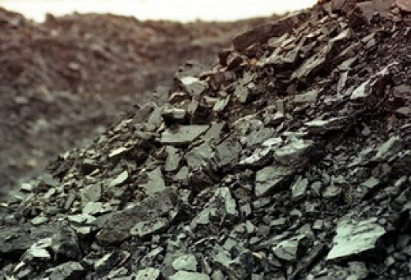
Строительство (песок, гранит, глина, известняк) Топливо (каменный уголь,торф,нефть, газ) Металлургия (руда)
Для чего добывают полезные ископаемые?

Slide 8
Что такое_____________________?
полезные ископаемые
Где____________?
находятся
Как____________?
добываются
Для чего__________________________?
люди используют в своей жизни
Какие________________________?
полезные ископаемые бывают

Slide 9
Как вы понимаете слова «полезные» и «ископаемые»?
полезные ископаемые
необходимые,
нужные
доставать,
извлекать

Slide 10
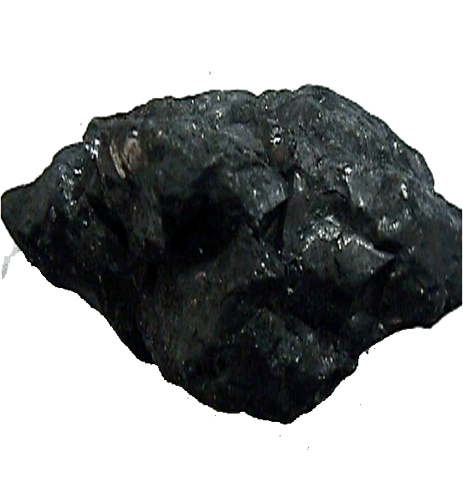
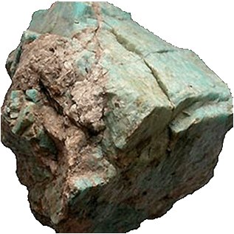
Полезные ископаемые – бесценное богатство Земли
ВЫВОД:

Slide 11
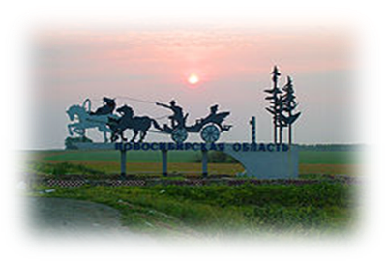
Подготовить сообщение об одном из полезных ископаемых Новосибирской области, раб.тетр. с 31, зад. 8

